Slide 1
定时器实验
MagicARM2410教学实验开发平台
1．实验目的
掌握S3C2410A的定时器基本设置及定时器中断应用。
广州致远电子有限公司

Slide 2
2．实验设备
MagicARM2410教学实验开发平台
硬件：
PC机 1台
MagicARM2410教学实验开发平台 1台
软件：
Windows 98/2000/XP操作系统
ADS 1.2集成开发环境
广州致远电子有限公司

Slide 3
3．实验内容
MagicARM2410教学实验开发平台
使用S3C2410A的定时器0实现0.5秒的定时并产生中断，每产生一次中断即控制蜂鸣器的控制I/O口状态取反，相当于每1秒钟蜂鸣器响一声。
广州致远电子有限公司

Slide 4
4．实验预习要求
MagicARM2410教学实验开发平台
仔细阅读参考文献[2]第10节的S3C2410A的PWM定时器模块说明和第14节的中断控制器说明；
仔细阅读<<…实验指导>>第1章的内容，了解MagicARM2410实验箱的硬件结构，注意蜂鸣器控制电路。
参考文献
1. 田泽等译．ARM SOC体系结构．北京航空航天大学出版社，2002年．
2. Samsung公司．S3C2410A user’s manual Revision 1.0．Samsung，2004年 ．
广州致远电子有限公司

Slide 5
5．实验原理
MagicARM2410教学实验开发平台
S3C2410A具有5个16位定时器，其中有4个可以来控制PWM信号输出，所以称它们为PWM定时器。定时器的时钟源是PCLK，5个定时器共享2个8位预分频器，经过预分频器之后，每个定时器还拥有4个不同分频信号(1/2，1/4，1/8和1/16)输出的时钟分割器，这样就可以使定时器的时钟范围更大。预分频器的设置通过TCFG0寄存器实现，时钟分割器的分频选择(即定时器时钟源选择)设置通过TCFG1寄存器实现；
定时器是减法计数的，当定时器TCNTn的值倒数到0时，TCNTBn寄存器的值会被自动的加载到定时器继续下一次定时操作。当定时器TCNTn的值倒数到0时，如果中断使能，将会产生一次定时器中断请求；
广州致远电子有限公司

Slide 6
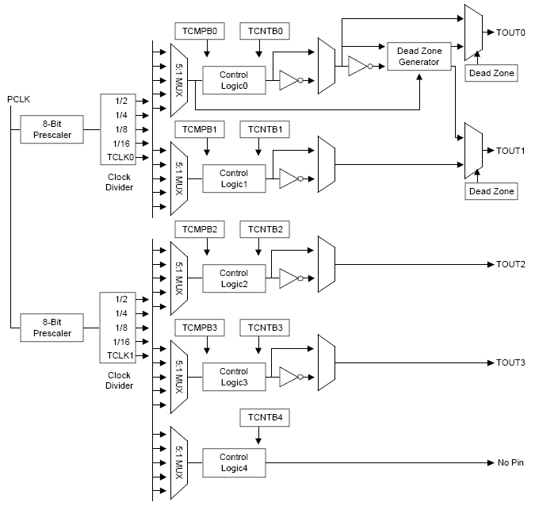
5．实验原理
MagicARM2410教学实验开发平台
PWM定时器功能框图；
广州致远电子有限公司

Slide 7
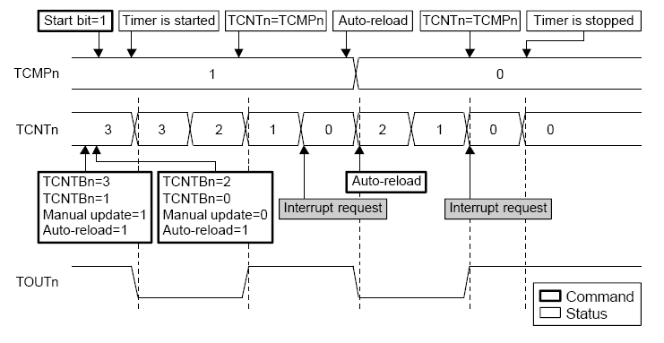
5．实验原理
MagicARM2410教学实验开发平台
PWM定时器基本操作图；
广州致远电子有限公司

Slide 8
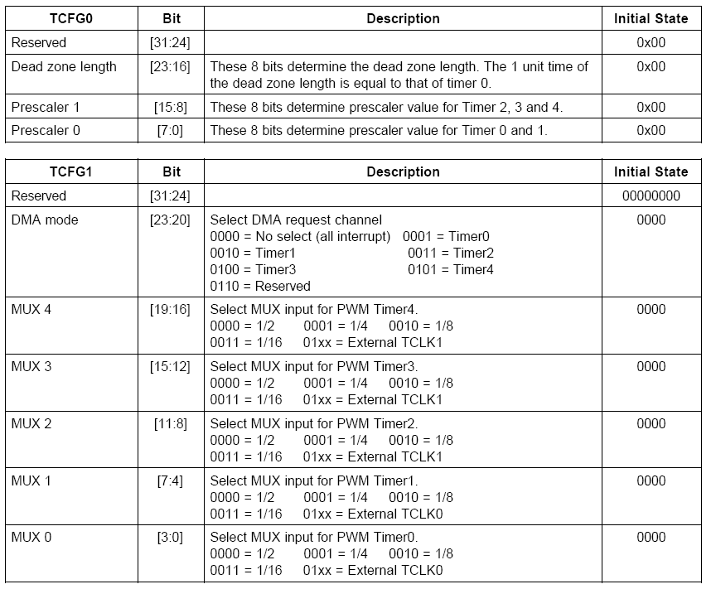
5．实验原理
MagicARM2410教学实验开发平台
TCFG0和TCFG1寄存器；
广州致远电子有限公司

Slide 9
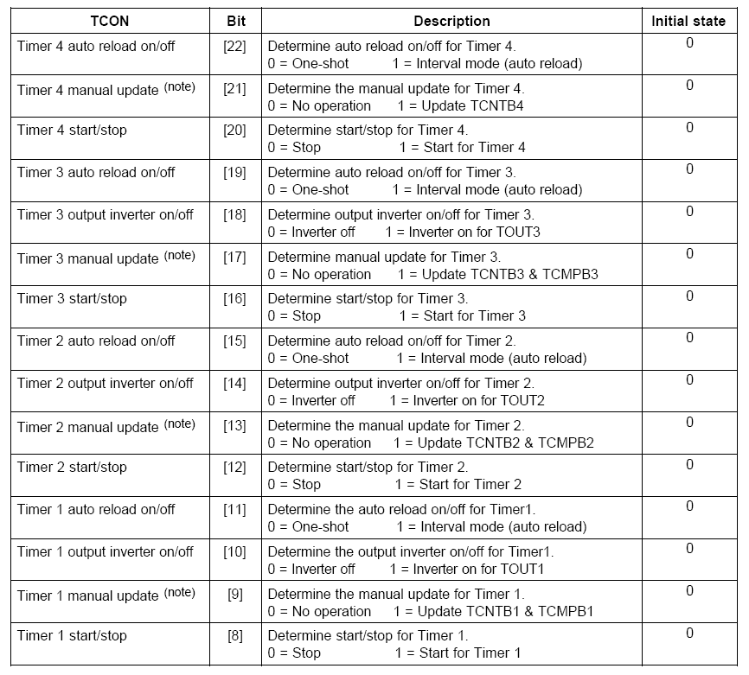
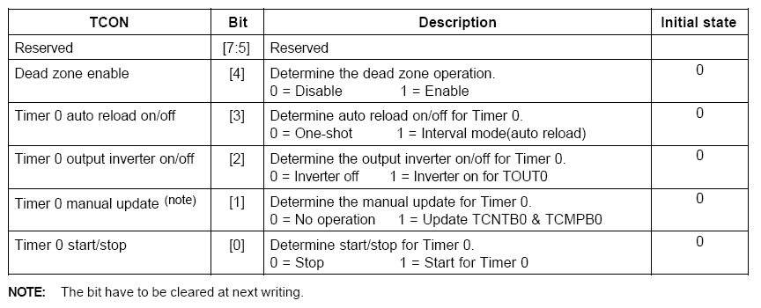
5．实验原理
MagicARM2410教学实验开发平台
TCON寄存器；
广州致远电子有限公司

Slide 10
6．实验步骤
MagicARM2410教学实验开发平台
(1) 启动ADS 1.2，使用ARM Executable Image for DeviceARM2410工程模板建立一个工程TimeOut。
(2) 在工程src组中的main.c中编写实验代码。
(3) 选用DebugRel生成目标，然后编译链接工程。
(4) 将MagicARM2410实验箱上的蜂鸣器控制电路的跳线JP9短接，将启动方式选择跳线JP8短接，然后按RST键复位系统。
(5) 选择【Project】->【Debug】，启动AXD进行JTAG仿真调试。
(6) 在中断服务函数中设置断点，全速运行程序观察是否能产生定时器中断。取消设置断点，全速运行程序，蜂鸣器应每秒响一声。
广州致远电子有限公司

Slide 11
7．思考题
MagicARM2410教学实验开发平台
使用定时器0来实现一个时钟，具有时、分、秒功能，应如何编写程序?(要求每隔1S即通过串口向PC机发送时间)
广州致远电子有限公司

